Slide 1
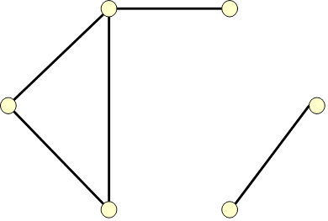
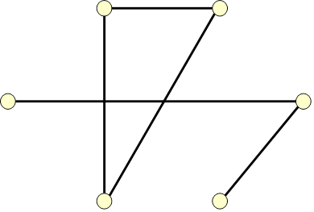
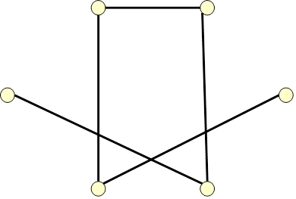
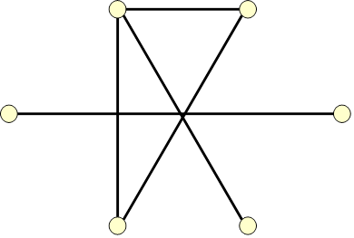
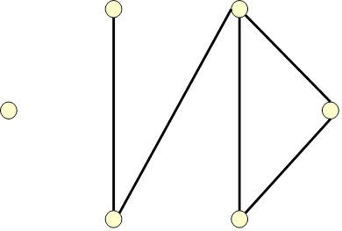
1.（ ）与右图同构
B
A
C
D
Notes:
C

Slide 2
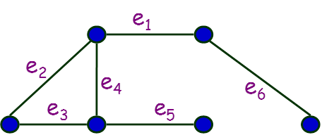
2.下图中，（ ）不是桥。

Slide 3
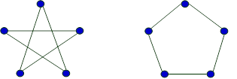

3.具有13条边的无向图G中有3个2度顶点、2个3度顶点、1个4度顶点和若干个5度顶点，则G的阶数是________。
4. K8中有________条边。
5. 判断以下两图同构与否
1）
2）
Notes:
8
28
Y
N

Slide 4
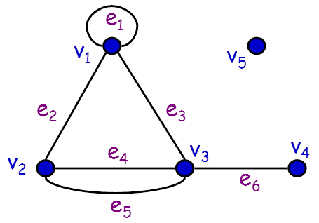
6.已知无向图G如下图所示， (a) 求顶点数和边数； (b) 写出各顶点的度数，并验证握手定理及其推论； (c) 指出图G中的重边、环、孤立顶点、悬挂顶点、悬挂边； (d) 要使图G成为简单图至少需要删去几条边？

Slide 5
下列定义正确的是____
A.含平行边和环的图称为多重图
B.不含平行边或环的图称为简单图
C.不含平行边和环的图称为简单图
D.含平行边或环的图称为多重图

Slide 6
下列数组中，不能构成无向图的度数列的数组是
A. (2,2,2,2,2)
B. (1,1,1,2,3)
C. (1,3,3,3)
D. (1,2,3,4,5)
Notes:
D

Slide 7
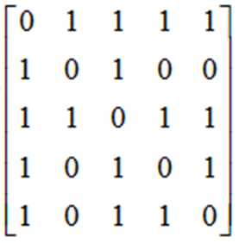
设图G的相邻矩阵为
则G的顶点数与边数分别为？
Notes:
5,8

